Slide 1
문서관리번호 | GSDGP_CON_006
GS리테일 로드맵 추진계획서(Data Lake 데이터 관리체계)
2023년 2월 24일

Slide 2
추진 로드맵 수립 개요
추진 과제 종합
추진 과제 정의
추진 로드맵
기대효과

Slide 3



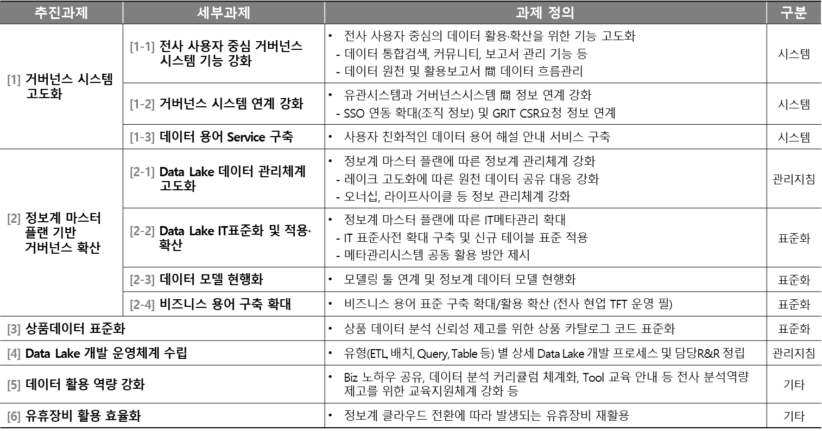
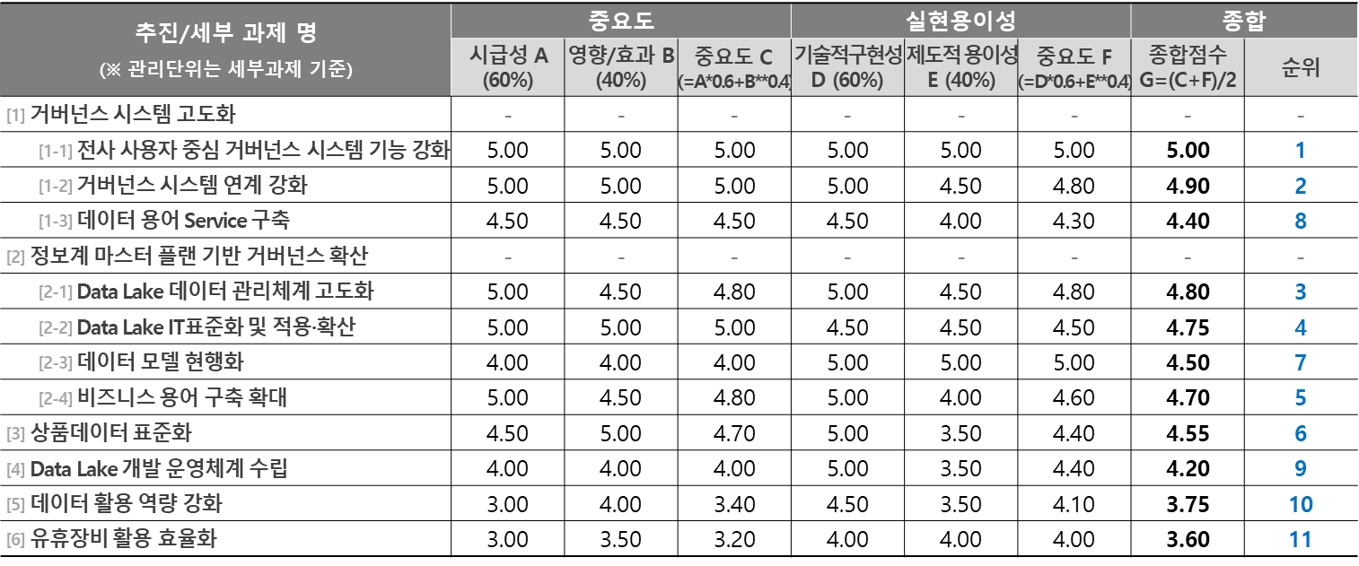
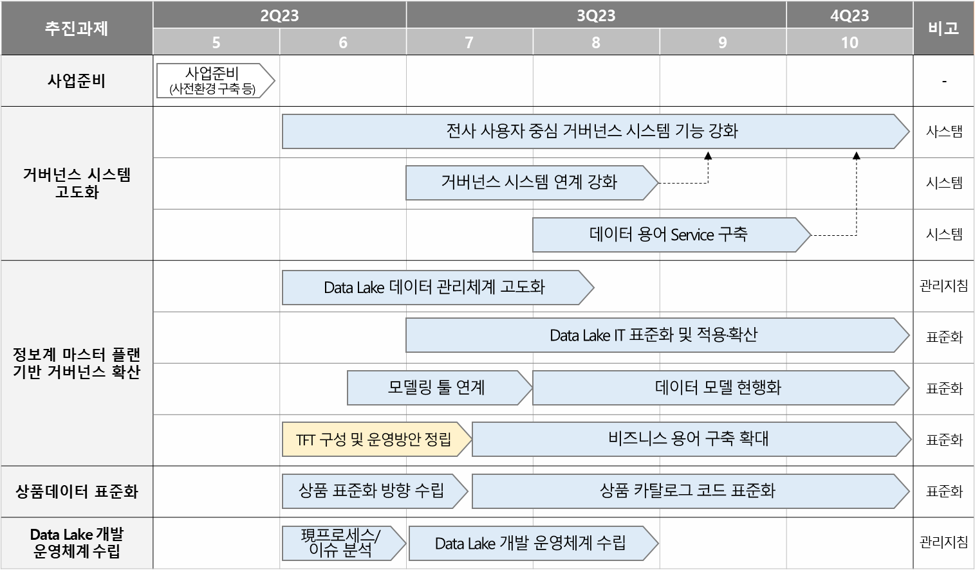
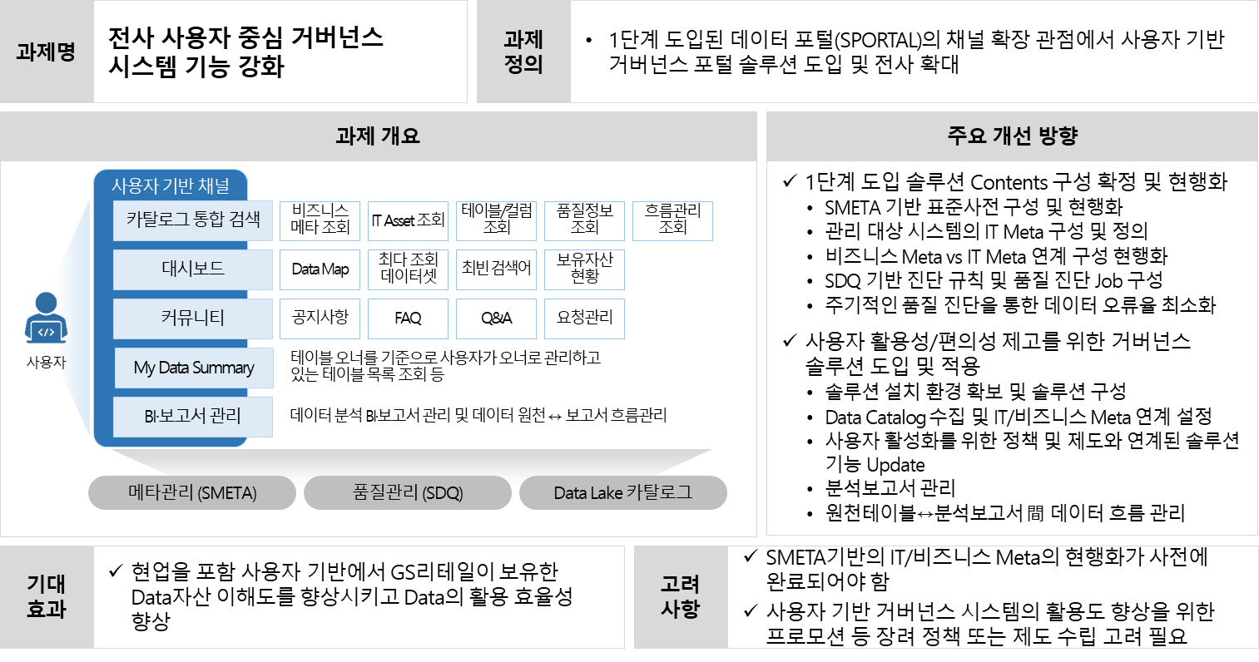
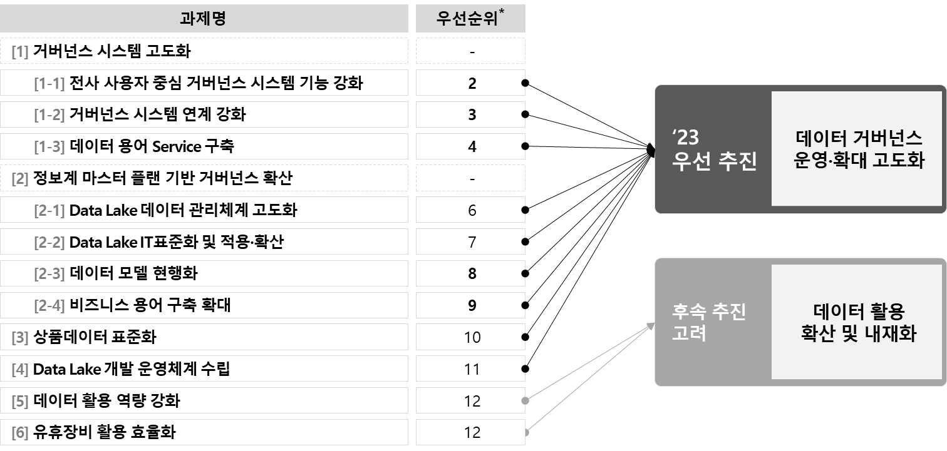
1. 추진 로드맵 수립 개요
GS리테일 데이터 거버넌스 고도화를 위한 「로드맵 수립」에서는 안정적이고 효율적인 Data Lake 활용성 제고를 목표로 주요 개선 추진과제를 도출하고 추진과제 이행 로드맵을 제시함
추진과제 발굴/정의
추진과제 우선순위 도출
추진과제 이행 로드맵 수립
현황 분석, 고객 Needs 및 미래 지향성을 고려한 추진과제 도출
추진 과제 간 선/후행 관계 및 중요도 등을 고려한 우선순위 도출
과제 우선순위에 따른 개선 추진과제 이행 로드맵 수립

Slide 4
추진 로드맵 수립 개요
추진 과제 종합
추진 과제 정의
추진 로드맵
기대효과

Slide 5
2. 추진 과제 종합
GS리테일의 데이터 거버넌스 운영 확대·고도화를 위한 주요 추진/세부 과제 도출
추진과제 | 세부과제 | 과제 정의 | 구분
[1] 거버넌스 시스템 고도화 | [1-1] 전사 사용자 중심 거버넌스 시스템 기능 강화 | 전사 사용자 중심의 데이터 활용·확산을 위한 기능 고도화 - 데이터 통합검색, 커뮤니티, 보고서 관리 기능 등 - 데이터 원천 및 활용보고서 간 데이터 흐름관리 | 시스템
 | [1-2] 거버넌스 시스템 연계 강화 | 유관시스템과 거버넌스시스템 간 정보 연계 강화 - SSO 연동 확대(조직 정보) 및 GRIT CSR요청 정보 연계 | 시스템
 | [1-3] 데이터 용어 Service 구축 | 사용자 친화적인 데이터 용어 해설 안내 서비스 구축 | 시스템
[2] 정보계 마스터 플랜 기반 거버넌스 확산 | [2-1] Data Lake 데이터 관리체계 고도화 | 정보계 마스터 플랜에 따른 정보계 관리체계 강화 - 레이크 고도화에 따른 원천 데이터 공유 대응 강화 - 오너십, 라이프사이클 등 정보 관리체계 강화 | 관리지침
 | [2-2] Data Lake IT표준화 및 적용·확산 | 정보계 마스터 플랜에 따른 IT메타관리 확대 - IT 표준사전 확대 구축 및 신규 테이블 표준 적용 - 메타관리시스템 공동 활용 방안 제시 | 표준화
 | [2-3] 데이터 모델 현행화 | 모델링 툴 연계 및 정보계 데이터 모델 현행화 | 표준화
 | [2-4] 비즈니스 용어 구축 확대 | 비즈니스 용어 표준 구축 확대/활용 확산 (전사 현업 TFT 운영 필) | 표준화
[3] 상품데이터 표준화 |  | 상품 데이터 분석 신뢰성 제고를 위한 상품 카탈로그 코드 표준화 | 표준화
[4] Data Lake 개발 운영체계 수립 |  | 유형(ETL, 배치, Query, Table 등) 별 상세 Data Lake 개발 프로세스 및 담당R&R 정립 | 관리지침
[5] 데이터 활용 역량 강화 |  | Biz 노하우 공유, 데이터 분석 커리큘럼 체계화, Tool 교육 안내 등 전사 분석역량 제고를 위한 교육지원체계 강화 등 | 기타
[6] 유휴장비 활용 효율화 |  | 정보계 클라우드 전환에 따라 발생되는 유휴장비 재활용 | 기타

Slide 6
추진 로드맵 수립 개요
추진 과제 종합
추진 과제 정의
추진 로드맵
기대효과

Slide 7

3.1. 거버넌스 시스템 고도화
3.1.1. 전사 사용자 중심 거버넌스 시스템 기능 강화
3. 추진과제
전사 사용자 중심의 거버넌스 포털 구축을 통하여 비즈니스 메타 조회, 대시보드 활용 및 커뮤니티 강화 등 데이터 활용 효율화 기반 마련
과제명
전사 사용자 중심 거버넌스 시스템 기능 강화
과제 정의
1단계 도입된 데이터 포털(SPORTAL)의 채널 확장 관점에서 사용자 기반 거버넌스 포털 솔루션 도입 및 전사 확대
과제 개요
주요 개선 방향
사용자 기반 채널
1단계 도입 솔루션 Contents 구성 확정 및 현행화
SMETA 기반 표준사전 구성 및 현행화
관리 대상 시스템의 IT Meta 구성 및 정의
비즈니스 Meta vs IT Meta 연계 구성 현행화
SDQ 기반 진단 규칙 및 품질 진단 Job 구성
주기적인 품질 진단을 통한 데이터 오류율 최소화
사용자 활용성/편의성 제고를 위한 거버넌스 솔루션 도입 및 적용
솔루션 설치 환경 확보 및 솔루션 구성
Data Catalog 수집 및 IT/비즈니스 Meta 연계 설정
사용자 활성화를 위한 정책 및 제도와 연계된 솔루션 기능 Update
분석보고서 관리
원천테이블↔분석보고서 간 데이터 흐름 관리
카탈로그 통합 검색
비즈니스 메타 조회
IT Asset 조회
테이블/컬럼 조회
품질정보 조회
흐름관리 조회
대시보드
Data Map
최다 조회 데이터셋
최빈 검색어
보유자산 현황
커뮤니티
공지사항
FAQ
Q&A
요청관리
사용자
My Data Summary
테이블 오너를 기준으로 사용자가 오너로 관리하고 있는 테이블 목록 조회 등
BI·보고서 관리
데이터 분석 BI·보고서 관리 및 데이터 원천 ↔ 보고서 흐름관리
메타관리 (SMETA)
품질관리 (SDQ)
Data Lake 카탈로그
기대 효과
현업을 포함 사용자 기반에서 GS리테일이 보유한 Data자산 이해도를 향상시키고 Data의 활용 효율성 향상
고려 사항
SMETA기반의 IT/비즈니스 Meta의 현행화가 사전에 완료되어야 함
사용자 기반 거버넌스 시스템의 활용도 향상을 위한 프로모션 등 장려 정책 또는 제도 수립 고려 필요

Slide 8





3.1. 거버넌스 시스템 고도화
3.1.2. 거버넌스 시스템 연계 강화
3. 추진과제
데이터 거버넌스 포털 관리 효율성 강화를 위하여 인사/계정 정보 및 GRIT(CSR관리시스템) CSR요청 정보를 포털과 연동될 수 있도록 처리하여 관련 정보의 정합성 및 참조·관리 효율성 강화
과제명
거버넌스 시스템 연계 강화
과제 정의
거버넌스 포털과 인사/계정 정보 연동 및 GRIT CSR요청 정보 연동
정보 연계 처리를 통한 관리 효율성 강화
과제 개요
주요 개선 방향
기간계 포털
GRIT
데이터 거버넌스 포털시스템과 조직/인사/계정 원천데이터 연동 처리
- 조직/인사/계정정보를 연계활용을 통한 거버넌스 포털 사용자 정보 관리 효율화
데이터 거버넌스 포털시스템과 GRIT CSR요청 정보 연동 처리
- 거버넌스 포털을 통한 데이터 관련 CSR 연계·참조 효율화
사용자 편의성 증대
인사/계정 DB
CSR DB
데이터 거버넌스 포털
SSO 연동 확대 (조직/인사/ 계정 정보동기화)
CSR 정보 동기화
포털 사용자/권한과 조직/인사/계정 연동 활용
거버넌스 프로세스와 CSR 정보 연동 활용
기대 효과
데이터 거버넌스 포털 시스템 운영 관련 주요 정보 (인사/계정, CSR요청)에 대한 참조·관리 효율성 및 사용자 편의성 강화
고려 사항
연동 처리 방식에 대한 사전 협의/검증 요

Slide 9

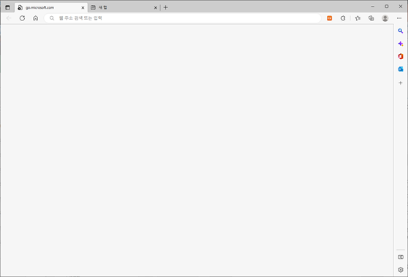


3.1. 거버넌스 시스템 고도화
3.1.3. 데이터 용어 Service 구축
3. 추진과제
데이터 거버넌스 관련 용어, 데이터 분석 관련 용어 등 데이터 용어 컨텐츠 강화 및 검색 효율화를 통하여 신속·정확한 데이터 용어 조회/참조 지원 서비스 제공
과제명
데이터 용어 서비스 구축
과제 정의
데이터 용어 등록관리 및 검색 기능 제공
데이터 용어집 컨텐츠 구축(데이터 거버넌스, 데이터 분석 관련 용어 등)
과제 개요
주요 개선 방향
데이터 거버넌스 용어, 데이터 분석 관련 용어 및 기타 주요 데이터 용어집 컨텐츠 구축
용어집 초기 일괄 등록
용어집 등록관리 기능 제공
용어 검색/조회 기능 제공(포털 內 검색 연동)
추가 용어 문의/등록요청 기능 제공
매뉴얼, 지침 등 온라인 조회 기능 제공
데이터 용어집 초기 구축
용어집 관리자
IT Glossary DB
도메인
데이터를 표현하는 속성의 일반적인 특징을 나타내는 데이터의 성격을 분류한 것으로, 속성이 취할 수 있는 값의 집합을 사전에 정의해둔 단위를 표준 도메인이라하며, 일반적으로 데이터 표준화 관점에서의 '도메인'은 '표준도메인'를 의미한다. 일반적으로 DBMS의 Datatype이나, 코드 값의 범위 등 정보의 ‘형'을 정의한다.
현업
용어 추가 등록 요청
운영담당 등
기대 효과
데이터 용어에 대한 참조 용이성 확보를 바탕으로 全직원 이해도 증대
고려 사항
IT 비전문가도 쉽게 이해할 수 있도록 데이터 용어설명 컨텐츠 생성 중요
거버넌스 포털 연동 고려

Slide 10



3.2. 정보계 마스터 플랜 기반 거버넌스 확산
3.2.1. Data Lake 데이터 관리체계 고도화
3. 추진과제
旣 수립된 데이터 관리체계 중 원천데이터 변경/공유 대응, 보안관리 영역에 대한 관리방안을 더욱 세밀화 하고, 사용자 영역에 대한 추가적인 관리방안을 마련
과제명
Data Lake 데이터 관리체계 고도화
과제 정의
원천(기간계, 정보계 등) 변경에 따른 공유, 조치 프로세스 및 지침 수립
보안 관련 데이터관리체계 정의서 및 지침서 수립
Data Lake 내 사용자 영역에 대한 데이터 관리체계 및 지침 수립
기타, 정보계 마스터 플랜을 참조하여 관리체계 상세/최적화
과제 개요
주요 개선 방향
원천데이터 변경/공유 대응 방안 상세화
원천데이터 변경/공유 대응 방안 상세화
- 원천 변경에 따른 원천 시스템 관리자로 부터의 공유방안 구체화
- 변경사항에 대한 조치 등 관련 상세 프로세스 및 지침 수립
데이터 관리체계 보안관리 방안 상세화
- 데이터플랫폼본부 상황에 최적화된 보안관리 상세 프로세스 및 지침 수립
사용자 영역에 대한 데이터 관리체계 수립
- 사용자 영역의 테이블에 대한 사용 여부, 오너쉽, 라이프 사이클 등 관리체계 수립
변경사항 공유 방안 (절차, 기능)
기능적 지원방안
레이크 연계담당
오브젝트 운영담당
원천데이터 IT담당
변경사항 반영조치 및 조치결과 확인/확정 세부방안 (절차, 기능)
정보계 마스터 플랜
데이터 관리체계 보안관리 방안 상세화
GS리테일 전사 보안지침
GS리테일 IT 보안지침
데이터플랫폼본부 업무규정
…
데이터 레이크 보안관리 상세화
보안센터
추진 사항 참조/준용
사용자 영역에 대한 데이터 관리 체계 수립
Data Lake 정규활용 영역 관리체계
Data Lake 사용자 영역 데이터 관리체계
사용자 영역 활용 현황/특성 분석
사용자 영역 데이터 관리체계 정립
기대 효과
AWS기반 Data Lake 데이터 관리체계 고도화를 통한 데이터 관리/활용성 제고
체계화된 Data Lake 운영을 통해 분석결과 신뢰성 제고
고려 사항
내부 수립 중인 「정보계 마스터 플랜」 결과를 참조하여 관리체계 상세/고도화
보안관리 프로세스/지침 상세화 시 「보안센터」와의 업무협의 필

Slide 11



3.2. 정보계 마스터 플랜 기반 거버넌스 확산
3.2.2. Data Lake IT표준화 및 적용·확산
3. 추진과제
Data Lake 표준메타사전 구축과 IT표준 적용 확산을 위한, 신규 테이블에 대한 표준 적용 강화 및 旣업로드 된 테이블에 대한 표준 적용 방안 마련
과제명
Data Lake IT표준화 및 적용·확산
과제 정의
Data Lake 표준 메타(단어/도메인/용어)사전 확대 구축
Data Lake 내 공동 영역 신규 테이블에 대한 IT표준 적용
Data Lake 내 기존 테이블들에 대한 표준 적용 방안 마련
과제 개요
주요 개선 방향
Data Lake 표준메타사전 구축
- Data Lake 표준메타(단어/도메인/용어)사전 구축
Data Lake 내 공동 영역 테이블에 대한 표준 적용
- 공동 영역 데이터 관리 및 표준화 현황 분석
- 신규로 개발된 테이블(집계성) 등에 대한 표준 적용
기존 테이블들에 대한 표준 적용
- 기존에 이미 업로드 되어있는 테이블들의 관리 및 표준 준수 현황 분석
- 기존 테이블에 대한 표준화(테이블 변경)에 따른 영향도 분석
- 기존 테이블 표준화 적용 방안 마련
Data Lake
표준메타사전 구축 및 적용 확산
정보계 마스터 플랜
Data Lake
표준메타사전
공동영역
표준화 적용 확산에 따른 테이블 변경 필요 → 관련 영향도 사전분석요
旣업로드 테이블
추진 사항 참조/준용
표준화 확산에 따른 데이터 신뢰성 및 활용성 제고
원천
기대 효과
단어, 도메인, 용어, 명명규칙 등의 Data Lake 데이터 표준화 확대 적용을 통한 데이터 신뢰성 및 활용도 제고
고려 사항
내부 수립 중인 「정보계 마스터 플랜」 결과를 참조하여 표준 구축 확대 대상 및 세부 방안 마련

Slide 12

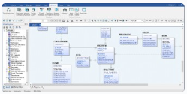
3.2. 정보계 마스터 플랜 기반 거버넌스 확산
3.2.3. 데이터 모델 현행화
3. 추진과제
데이터 모델 현행화 및 모델 마트 구축을 통해 전사 데이터베이스 내 형상과 설계정보를 효과적으로 활용할 수 있는 관리기반 마련
과제명
데이터 모델 현행화
과제 정의
정보계 데이터 모델 현행화를 통한 최신성/정합성 확보
사용자가 데이터 모델을 효과적으로 조회 및 활용할 수 있는 환경 제공
과제 개요
주요 개선 방향
메타관리시스템
데이터 구조관리/탐색/공유 지원
데이터 모델 현행화
- 정보계, Data Lake 중 중요도가 높은 영역에 대한 모델 현행화 대상 선정
- 주요 DB에 대한 데이터 모델 일괄 현행화
- 지속적인 현행화 관리방안 제시
데이터 모델 연계 관리
- 테이블/컬럼 정보를 수집하는 카탈로그 정보 수집 엔진 적용
- 데이터 모델 관리용 모델 통합 Repository 수집/구성
- 데이터 모델 등록 요청/승인 , 조회/활용, 유지/관리 관련 프로세스 적용
- 모델링 툴 연계 기능 제공
데이터 모델 등록/승인
데이터 모델 조회/활용
데이터 모델 유지/관리
모델조회
사용자 (분석 등)
등록요청
모델/테이블 조회
모니터링
정보계 마스터 플랜
검토승인
검색/세부속성 조회
현행화 요청/확인
모델 등록/변경
IT개발운영
데이터 모델 Repository
추진 사항 참조/준용
현행화 관리
전사 데이터 모델관리
카탈로그 정보 수집 엔진
모델링 툴 연계
Agent
Agent
정보계
Data Lake
기대 효과
데이터 중심의 업무 이해도 증진(운영·유지관리, 인수인계 시 효과적)
전사 데이터 구조를 한눈에 조망함으로써, 데이터 이해 증가 및 필요한 데이터 획득 효율화 → 데이터 ㅂ
고려 사항
내부 수립 중인 「정보계 마스터 플랜」 결과를 참조하여 정보계 모델 관리 확대 대상 및 세부 방안 마련
데이터 설계문서와 실제 물리DB 내 데이터 형상 간 Gap을 없애기 위한 일괄 현행화 및 지속적인 관리

Slide 13
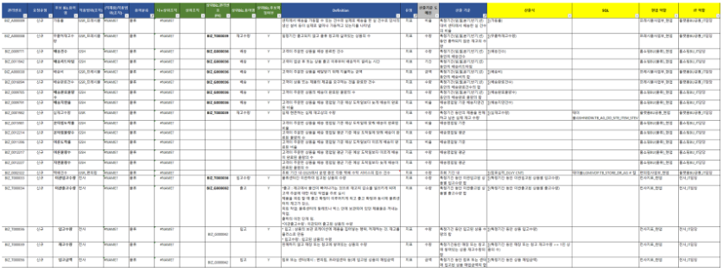
3.2. 정보계 마스터 플랜 기반 거버넌스 확산
3.2.4. 비즈니스 용어 구축 확대
3. 추진과제
GS리테일 비즈니스 용어 구축을 위한 TFT를 중심으로, 전사/BU 별 비즈니스 용어 구축 확대 추진 및 지표에 대한 산출 기준 상세/명확화
과제명
비즈니스 용어 구축 확대
과제 정의
전사 TFT를 중심으로, 전사 및 BU 별 비즈니스 표준 용어 구축 확대 및 지표 상세화/명확화
비즈니스 표준 용어 활용·확산 기반 마련
과제 개요
주요 개선 방향
전사/BU 별 비즈니스 용어 구축 확대
특히, 지표에 대한 산출 기준 상세화/명확화 → TFT를 통한 검증 필수
비즈니스 용어 구축 TFT
표준 비즈니스 용어 참조/활용
현업
현업
현업
IT
현업
TFT를 통한 전사/BU 별 비즈니스 용어 구축
메타관리시스템 (SMETA)
분석
비즈니스 용어사전 DB
IT관리/지원
추진 사항 참조/준용
정보계 마스터 플랜
기대 효과
전사/BU 표준 비즈니스 활용에 따른 의사소통 효율화
지표 산출 기준 정립에 따른 분석 및 의사결정 효율성 강화
고려 사항
비즈니스 용어 구축을 위하여 「전사 TFT 구성·운영」 필수 → 전사적 공감대 형성

Slide 14
3.3. 상품 데이터 표준화
3. 추진과제
데이터 관리 기반조성 이후 데이터 활용가치를 극대화하기 위해 상품 데이터를 표준화함으로써, 일원화된 상품 데이터의 효과적 활용 기반 확보
과제명
상품 데이터 표준화
과제 정의
전사 업무 전반에 걸친 대표성/신뢰성/정확성이 특히 요구되는 ‘상품 카탈로그 코드’ 에 대한 전사 데이터 표준화
과제 개요
주요 개선 방향
전사 상품 마스터 데이터 통합관리를 위한 상품 카탈로그 코드 표준화
기등록 상품코드와 매핑관리
상품 카탈로그 코드 통합/표준화
표준 상품 카탈로그와 기간계/정보계 旣사용 상품코드 매핑 관리
상품 데이터 등 전사 마스터데이터 관리 프로세스 정립(R&R, 프로세스 등)
표준 상품 카탈로그 코드
시스템A
시스템B
상품마스터
AAA BBB, CCC…
상품마스터
AAA
BBB
CCC
DDD…
상품마스터
AAA
BB가
EEE
CCD…
동일상품에 대한 상품코드 이원화
매핑관리
시스템 A
시스템 B
시스템 …
기대 효과
데이터 분석 등 관련 분야의 데이터 활용 극대화를 위한 일원화된 상품 관리/검증 기반 확보
정확한 데이터에 기반한 의사결정 지원 가능
고려 사항
향후, 상품 카탈로그 표준코드 시스템관리를 위한 MDM(Master Data Management system) 추가 고려

Slide 15


3.4. Data Lake 개발 운영체계 수립
3. 추진과제
Data Lake 개발 운영에 관한 현황 및 이슈를 분석하여, 개선된 세부 프로세스 및 기능적 처리 사항을 구체적으로 명시함으로써 Data Lake 개발 운영관리 효율화 기반 확보
과제명
Data Lake 개발 운영체계 수립
과제 정의
Data Lake 內 개발 유형별 개발 프로세스 및 지침 수립
과제 개요
주요 개선 방향
GS리테일 Data Lake 개발 환경 및 유형 분석
- Data Lake 개발 환경 분석
- Data Lake 개발 유형 분석 : ETL, Batch Job, Query, Table관련 작업 등
GS리테일 데이트레이크 개발 프로세스 분석
- 개발 요청 부터 분석결과 활용 까지 일련의 프로세스에 대한 현황 및 이슈 분석
Data Lake 개발 운영체계 수립
- 개발 프로세스, 담당자 R&R 등
Data Lake 개발 프로세스 정립
담당자 역할/책임 구체화
개발 관리자
Data Lake 개발업무 관리 효율화
데이터 참조/수집/가공
효율적인 개발지원
개발요청
검토 및 개발승인
관련 요건 및 정보분석
개발요청자
BI·레포트 개발
개발담당자
신속/정확한 분석결과 활용
기대 효과
Data Lake 개발 프로세스 정립을 통하여
- 개발·운영 효율성 제고→보다 신속/정확한 분석결과 활용
- 담당자 변경에 따른 업무 loss 최소화
고려 사항
현업(요청), 레이크 운영 및 개발 담당 각각의 의견을 충분히 수렴/검토

Slide 16
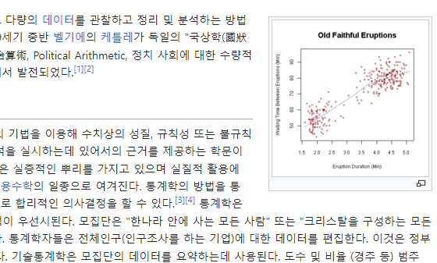








3.5. 데이터 활용 역량 강화
3. 추진과제
Biz 노하우 공유 기반 마련, 데이터 분석 경험 확대 및 Tool 운영능력 향상을 통해 커뮤니케이션 효율화, 분석 신뢰도 향상, 적용 업무 확대, 분석 시간 단축 등에 기여
과제명
데이터 활용 역량 강화
과제 정의
Biz 노하우 공유, 데이터 커리큘럼 개선, Tool 관련 교육안내 등 맞춤형 지원 강화를 통해 데이터 활용 역량을 증진
과제 개요
주요 개선 방향
데이터 분석 지식공유 서비스를 통한 노하우 공유
- 데이터 분석가가 습득한 지식 및 노하우 공유
- 성공/실패 사례 공유
전사 데이터 분석 지식공유를 위한 지식정보 관리 서비스 제공
데이터 분석 교육안 구성 및 이행
- 데이터 분석 전문가, 캐주얼 분석가 등 사용자 유형 고려 - 기초/기본/심화과정 등 수준 고려
- 전사 데이터 이해도 증진을 위한 표준, 주요 데이터 구성 현황 등
분석 Tool 교육안 구성 및 이행
- 보유 분석도구 중심
- 기타, 최신 분석 도구/기법 등
「위키피디아 개념의 집단지성 활용 기반 마련」
데이터 관련 커리큘럼 운영
- 전사 데이터 구성 현황, 데이터 탐색 등 관련 교육과정 운영
- 실데이터 활용 분석 발굴/성과 대회를 통한 실무 경험 공유
…
표준
카탈로그
데이터맵
경진대회
Tool 정기교육 및 안내
- Tool 관련 교육 실시(내부, 위탁 등)
- 사용자 매뉴얼 게시 및 각종 채널을 활용한 정보 공유
…
분석환경
분석도구
업데이트
홍보안내
기대 효과
데이터 분석 노하우 축적 및 활용
Real Data 경험 확대 및 Tool 운영능력 향상
전사 데이터 분석 문화 확산
고려 사항
n/a

Slide 17




3.6. 유휴장비 활용 효율화
3. 추진과제
향후, Data Lake로의 정보계 통합화 진행 시, 現 DW 관련 인프라에 대한 재활용 방안을 마련
과제명
유휴장비 활용 효율화
과제 정의
클라우드 기반 정보계 통합화 추진에 따른 유휴장비 재활용 → on-premise 분석환경 구성
유휴장비 재활용을 통한 예산 효율화 및 유연한 사용자 분석 환경 제공
과제 개요
주요 개선 방향
유휴대상 전산자원 목록/세부내역 정리
재활용 선정기준 정립 및 유형구분(재활용, 폐기, 매각 등)
- 운영상태, 내구연한, 서비스 지원, 특정HW/SW 종속관계 등 고려
재활용 대상 전산자원에 대한 수요 조사/협의
On-premise 분석환경 구성 (필요 시, 일부 구성요소 추가구입 고려)
On-premise 분석환경 활용 지원체계 마련 - 세부지침(요청, 할당, 회수 등) 수립 - 사용 요청/승인/제공 등 관리 기능
클라우드 기반 정보계 통합화
유휴장비 사양(HW, SW)., 운영상태 조사
폐기 및 재활용 대상 분류 (재활용, 폐기, 매각)
재활용 대상 장비 수요처/시스템 조사·협의
유휴장비 배분 계획 확정 및 재배치
On-oremise 분석 환경 구성 조합
요청/승인/사용 지원체계 마련
Prototype 분석 처리, 사전 테스트
교육 등 활용
내구연한, 관리/운용 상태 등
유관부서 협의
분석 용도, 데이터 볼륨 등을 고려한 on-premise 분석환경 조합
Tool Test, 대용량 사전 처리, 교육 등 활용
기대 효과
유휴장비 재활용에 따른 비용 효율화
유연한 사용자 분석 환경 제공
다양한 분석환경 구성/활용을 통한 분석 역량 제고
고려 사항
정보계 통합 추진방향/일정 고려
전산장비 재활용 관련 유관부서 사전 협의

Slide 18
3.7.「 정보계 마스터 플랜」 과 「Data Lake 거버넌스」와의 Align
3. 추진과제
현재, GS리테일 내부 진행중인 「정보계 마스터 플랜」을 고려하여 추진/세부과제에 대한 수행 방향, 세부 범위 및 일정계획 등 데이터 거버넌스 운영 확대·고도화 추진계획 미세조정 필요
정보계 마스터 플랜 수립
정보계 마스터 플랜 (방향/세부 계획)
정보계 데이터 → Data Lake 데이터 이관
Data Lake 분석개발 구성환경 강화
Data Lake 개발·운영 활성화/고도화
정보계 마스터 플랜과의 정합성 확보
IT표준사전 확대 구축을 통한 이관 데이터 표준 강화
분석개발 환경 강화를 위한 서비스 지원 고도화
개발·운영 효율화를 위한 기반 강화
Data Lake 데이터 거버넌스 고도화
Data Lake 데이터 관리체계 고도화
Data Lake IT 표준화 및 적용·확산
데이터 모델 현행화
Data Lake 개발 운영체계 수립
원천데이터 공유/대응 강화
오너십, 라이프사이클 등 관리 강화
IT 표준사전 확대 구축
신규 테이블 표준 적용 등
모델링 툴 연계 및 정보계 데이터 모델 현행화
Data Lake 內 개발 유형별 개발 프로세스 및 지침 수립
전사 사용자 중심의 거버넌스 시스템 고도화
거버넌스 시스템 연계 강화
비즈니스 용어 구축 확대
SSO연동 확대(조직정보 등)
GRIT CSR 연계
전사/BU 별 비즈니스 용어 구축 확대
데이터 통합 검색, 커뮤니티 강화
데이터 원천 및 보고서 간 흐름관리
데이터 용어 Service 구축
상품데이터 표준화
데이터 용어 컨텐츠 구축
데이터 용어 검색/조회 서비스
상품 카탈로그 코드 통합/표준화

Slide 19
추진 로드맵 수립 개요
추진 과제 종합
추진 과제 정의
추진 로드맵
기대효과

Slide 20
4.1. 주요(우선) 추진과제 도출
4. 추진 로드맵
추진 과제 별 중요도 및 실현용이성 등을 고려하여 과제 우선순위 도출
과제명
우선순위*
[1] 거버넌스 시스템 고도화
-
[1-1] 전사 사용자 중심 거버넌스 시스템 기능 강화
2
‘23 우선 추진
[1-2] 거버넌스 시스템 연계 강화
3
데이터 거버넌스 운영·확대 고도화
[1-3] 데이터 용어 Service 구축
4
[2] 정보계 마스터 플랜 기반 거버넌스 확산
-
[2-1] Data Lake 데이터 관리체계 고도화
6
[2-2] Data Lake IT표준화 및 적용·확산
7
[2-3] 데이터 모델 현행화
8
후속 추진 고려
데이터 활용 확산 및 내재화
[2-4] 비즈니스 용어 구축 확대
9
[3] 상품데이터 표준화
10
[4] Data Lake 개발 운영체계 수립
11
[5] 데이터 활용 역량 강화
12
[6] 유휴장비 활용 효율화
12
*) 「[Bakup] 추진과제 우선순위 평가」 결과 참조, 관리단위는 세부과제 기준
※ 1단계 구축은 ’23년 2월말 종료(데이터레이크 관리체계, Biz표준, 데이터 품질점검 및 지원솔루션(SMETA, SDQ) 도입)

Slide 21
4.1. 2단계 추진과제 우선순위(안) 도출
4. 추진 로드맵
추진 과제 별 중요도 및 실현용이성 등을 고려하여 과제 우선순위(안) 도출
추진/세부 과제 명 (※ 관리단위는 세부과제 기준) | 중요도 |  |  | 실현용이성 |  |  | 종합
 | 시급성 A (60%) | 영향/효과 B (40%) | 중요도 C (=A*0.6+B**0.4) | 기술적구현성 D (60%) | 제도적 용이성 E (40%) | 중요도 F (=D*0.6+E**0.4) | 종합점수 G=(C+F)/2 | 순위
[1] 거버넌스 시스템 고도화 | - | - | - | - | - | - | - | -
[1-1] 전사 사용자 중심 거버넌스 시스템 기능 강화 | 5.00 | 5.00 | 5.00 | 5.00 | 5.00 | 5.00 | 5.00 | 1
[1-2] 거버넌스 시스템 연계 강화 | 5.00 | 5.00 | 5.00 | 5.00 | 4.50 | 4.80 | 4.90 | 2
[1-3] 데이터 용어 Service 구축 | 4.50 | 4.50 | 4.50 | 4.50 | 4.00 | 4.30 | 4.40 | 8
[2] 정보계 마스터 플랜 기반 거버넌스 확산 | - | - | - | - | - | - | - | -
[2-1] Data Lake 데이터 관리체계 고도화 | 5.00 | 4.50 | 4.80 | 5.00 | 4.50 | 4.80 | 4.80 | 3
[2-2] Data Lake IT표준화 및 적용·확산 | 5.00 | 5.00 | 5.00 | 4.50 | 4.50 | 4.50 | 4.75 | 4
[2-3] 데이터 모델 현행화 | 4.00 | 4.00 | 4.00 | 5.00 | 5.00 | 5.00 | 4.50 | 7
[2-4] 비즈니스 용어 구축 확대 | 5.00 | 4.50 | 4.80 | 5.00 | 4.00 | 4.60 | 4.70 | 5
[3] 상품데이터 표준화 | 4.50 | 5.00 | 4.70 | 5.00 | 3.50 | 4.40 | 4.55 | 6
[4] Data Lake 개발 운영체계 수립 | 4.00 | 4.00 | 4.00 | 5.00 | 3.50 | 4.40 | 4.20 | 9
[5] 데이터 활용 역량 강화 | 3.00 | 4.00 | 3.40 | 4.50 | 3.50 | 4.10 | 3.75 | 10
[6] 유휴장비 활용 효율화 | 3.00 | 3.50 | 3.20 | 4.00 | 4.00 | 4.00 | 3.60 | 11
중요도- 시급성 : 현업의 요구 및 현 시스템의 수준을 볼 때 시급한 추진이 필요한 정도
중요도- 영향/효과 : 효과적으로 추진될 경우, 업무개선 효과 및 타 영역에 미치는 영향의 정도
실현용이성- 기술적 구현성 : 기술적 수준과 역량을 고려할 때, 개발의 난이도와 완벽하게 추진될 가능성의 정도
실현용이성- 제도적 용어성 : 시스템 구축과정에서 법·제도/조직적 측면에서의 이행이 용이한 정도
※ 1단계 구축은 ’23년 2월말 종료(Data Lake 관리체계, 비즈니스 표준, 데이터 품질점검 및 지원솔루션(SMETA, SDQ) 도입)

Slide 22
4.2. ‘23년 추진 로드맵
4. 추진 로드맵
추진과제 | 2Q23 | 3Q23 |  |  | 4Q23 |  |  | 비고
 | ~6 | 7 | 8 | 9 | 10 | 11 | 12
사업준비
거버넌스 시스템 고도화 |  |  |  |  |  |  |  | 사스탬
 |  |  |  |  |  |  |  | 시스템
 |  |  |  |  |  |  |  | 시스템
정보계 마스터 플랜 기반 거버넌스 확산 |  |  |  |  |  |  |  | 관리지침
 |  |  |  |  |  |  |  | 표준화
 |  |  |  |  |  |  |  | 표준화
 |  |  |  |  |  |  |  | 표준화
상품데이터 표준화 |  |  |  |  |  |  |  | 표준화
Data Lake 개발 운영체계 수립 |  |  |  |  |  |  |  | 관리지침
사업준비 (사전환경 구축, TF구성 등)
사용자 중심의 거버넌스 포털 및 데이터리니지 솔루션 개발
전사 사용자 중심 거버넌스 시스템 기능 강화
거버넌스 시스템 연계 강화
데이터 용어 Service 구축
Data Lake 데이터 관리체계 고도화
Data Lake IT 표준화 및 적용·확산
모델링 툴 연계
데이터 모델 현행화
TFT 구성 및 운영방안 정립
비즈니스 용어 구축 확대
상품 표준화 방향 수립
상품 카탈로그 코드 표준화
現프로세스/ 이슈 분석
Data Lake 개발 운영체계 수립

Slide 23
4.3. 추진과제 주요 요건 - 솔루션 주요기능 명세 (1/3)
4. 추진 로드맵
구분 | Level 1 | Level 2 | 주요내용
전사 사용자 중심 거버넌스 시스템 기능 강화 | 카탈로그 통합 검색 | 검색 | 사용자를 통해 입력 받은 검색어를 기준으로 수집된 데이터 자산을 검색하는 기능
 |  | 검색필터 | 검색결과를 제한하거나 보다 더 정교하게 검색하기 위한 검색 옵션을 지정하는 기능 검색옵션으로는 조직/부서, 분류항목, 사용구분, 데이터 자산 유형, 시스템 유형 등 다양한 옵션이 정의될 수 있음
 | Catalog Overview | IT/비즈니스 Meta 연계 요청 | 검색된 결과 정보에 비즈니스 Meta 또는 IT Meta가 연계되어 있지 않은 경우 해당 정보에 대한 연계를 요청하는 기능
 |  | 관리자 피드백 | IT/비즈니스 Meta 연계 요청 건에 대해 비즈니스 Meta에 대해서는 비즈니스 Meta 현업담당를 통해 등록을 요청하고 IT Meta의 경우 SMETA를 통해 해당 IT Meta 연계 등록함
 |  | 댓글관리 | 검색된 결과에 대한 질문/답변 또는 리뷰 등을 게시글 형태로 등록할 수 있으며 등록된 정보에 추천(Like)를 적용할 수 있음
 |  | 사용자 활동 집계 | 질문/답변, 리뷰 등 등록횟수 및 Like 적용 건 등에 대해 사용자 별 횟수를 점수 등으로 환산하여 집계
 |  | 관심 데이터 지정 | 조회된 정보에 대해 관심 데이터 항목으로 지정하는 기능
 | Catalog Detail | 품질정보 확인 | 상세정보 상에서 해당 테이블 및 컬럼에 적용된 품질 진단 규칙을 통한 품질 정보(오류율, 오류데이터 등) 확인을 통해 데이터 품질 수준 확인 가능
 |  | 프로파일링 정보 확인 | 컬럼 별 프로파일링 정보를 통해 데이터 분포 및 컬럼 통계 정보 확인 가능 프로파일링 정보로는 해당 컬럼 데이터에 대한 Min/Max, Distinct Value, 데이터 패턴 정보 등이 있음
 |  | 데이터 흐름 정보 | 데이터 흐름관리 정보 보기를 통해 해당 테이블의 데이터 흐름 정보 확인 가능 선택된 테이블 중심으로 Upstream상의 테이블(또는 파일) 정보 및 Downstream으로 구성된 테이블(또는 파일) 정보가 데이터 흐름 순으로 시각화 되어 표현됨

Slide 24
4.3. 추진과제 주요 요건 - 솔루션 주요기능 명세 (2/3)
4. 추진 로드맵
구분 | Level 1 | Level 2 | 주요내용
전사 사용자 중심 거버넌스 시스템 기능 강화 | Catalog Detail | 테이블 상세 정보 보기 | 데이터 흐름관리 상에서 표기된 다른 테이블에 대한 상세 보기를 통해 해당 테이블의 Catalog Overview 페이지로 이동
 | 데이터맵 | 트리맵 | 수집된 데이터 자산에 대한 규모를 트리맵의 크기로 표현하며 하위 트리맵으로 Drill-down이 이루어 짐
 |  | Catalog Overview | 최하위 트리맵에 속해 있는 테이블 리스트 중 특정 테이블 선택 시 Catalog Overview 페이지로 연결하는 기능
 | 최다조회 데이터셋 | 통계정보 수집 | 검색용어 기준 검색 결과에서 Catalog Overview로 연결된 정보를 Access Log와 선택 정보를 기준으로 통계 및 색인화
 |  | 조회 옵션 | 최다 조회 데이터 셋에 대해 기간, 사용자 조직을 필터링하여 통계 정보 재구성
 | 최빈 검색어 | 통계정보 수집 | 통합 검색 기능에서 검색된 검색어에 대해 검색엔진의 검색 빈도를 통계 정보로 구성
 |  | 조회 옵션 | 최빈 검색어에 대해 기간, 사용자 조직을 필터링하여 통계 정보 재구성
 | 보유자산 현황 | 보유 자산 현황 조회 | SMETA에 등록된 IT Meta 및 비즈니스 Meta와 사용자 기반 거버넌스 시스템에서 수집된 Data Catalog를 자산 유형(표준사전, 테이블, 비즈니스 용어 등) 별 통계 정보 형태로 조회
 | 공지사항 | 공지사항 관리 | 공지사항에 대한 등록, 수정, 삭제, 조회를 하는 기능
 |  | FAQ관리 | FAQ 리스트 및 내용에 대한 등록, 수정, 삭제, 조회를 하는 기능

Slide 25
4.3. 추진과제 주요 요건 - 솔루션 주요기능 명세 (3/3)
4. 추진 로드맵
구분 | Level 1 | Level 2 | 주요내용
전사 사용자 중심 거버넌스 시스템 기능 강화 | 댓글 통합 조회 | 질문/답변 통합 조회 | 각 데이터 자산의 Overview 페이지에 등록된 질문/답변 정보를 유형별 분류체계 기반으로 통합하여 조회하는 기능
 |  | 댓글관리 | 검색된 결과에 대한 질문/답변 또는 리뷰 등을 게시글 형태로 등록할 수 있으며 등록된 정보에 추천(Like)를 적용할 수 있음
 |  | 사용자 활동 집계 | 질문/답변, 리뷰 등 등록횟수 및 Like 적용 건 등에 대해 사용자 별 횟수를 점수 등으로 환산하여 집계
 | 요청 관리 | 연계 요청 등록 관리 | IT Meta 또는 비즈니스 Meta가 연계되지 않은 Data Catalog 정보에 대해 해당 항목 연계를 요청하고 관리자는 해당 요청 건에 대한 결과를 피드백 하는 기능
 |  | SMETA 연계 관리 | 연계 요청 건에 대해 SMETA에 이미 해당 IT Meta 또는 비즈니스 Meta가 있는 경우 연계정보를 등록 및 승인 프로세스를 연계하는 기능
 |  | SMETA 등록 관리 | 연계 요청 건에 대해 SMETA에 해당 정보가 없는 경우 등록 프로세스로 연계하는 기능
 | My Data Summary | My Data 조회 | SMETA에서 관리되는 테이블 중 사용자가 IT담당자 또는 현업담당자 역할로 지정된 테이블 정보를 조회하는 기능
 | 관심 데이터 리스트 | 관심 데이터 셋 조회 | Catalog Overview에서 관심 데이터셋으로 등록된 정보에 대해 조회하는 기능
 | 활동 장려 기능 | TBD | 활동 장려기능은 사용자 활용도 향상을 위한 정책과 관련되는 기능으로 정책 정의 시 기능 정의가 필요함

Slide 26
[Backup] 솔루션 관련 참고사항 (1/6)
4. 추진 로드맵
사용자 기반 거버넌스 시스템 구성도
SDQ
SMETA (/w 비즈니스 Meta)
SPORTAL for DA (/w Admin UI)
SPORTAL for Data Catalog
SPORTAL for DC
SDQ
SMETA
SPORTAL for DA
Catalog Ingest
Tomcat
Tomcat
Tomcat
Tomcat
Repository DB
Repository DB
Repository DB
Repository DB
Tomcat
Tomcat
Tomcat
Tomcat
JDK 1.8
JDK 1.8
JDK 1.8
JDK 1.8
OS
OS
OS
OS
1단계 기 구축 *2 단계 구축 시 SPORTAL for Data Catalog 연계 기능 Upgrade
1단계 기 구축 *2 단계 구축 시 SPORTAL for Data Catalog 연계 기능 Upgrade
1단계 기 구축
* 2단계 구축 시 연계 기능 및 Admin Channel Upgrade
2단계 신규 구축
사용자 기반 거버넌스 시스템은 2단계 구축 대상인 SPORTAL for Data Catalog와 함께 1단계 기 구축된 SDQ, SMETA, SPORTAL의 일부 기능 추가 및 변경을 통해 최종 구성될 예정임

Slide 27
[Backup] 솔루션 관련 참고사항 (2/6)
4. 추진 로드맵
솔루션 구축 로드맵 개요 : 사용자 기반 거버넌스 시스템 2단계 구축은 크게 3단계로 나뉘어 진행됨
Step 1
사전 환경 준비
Step 2
시스템 설치 및 환경 구성
Step 3
통합 테스트 및 시스템 오픈
{SMETA]
SMETA Patch : 연계 기능
기초 데이터 구성 및 정비 (사용자, 조직, 표준사전, 비즈니스 용어, 결재선 정의 등)
[SDQ]
SDQ Patch : 연계 기능
기초 데이터 구성 및 정비 (사용자, 조직, 진단대상 및 진단규칙 정의)
[SPORTAL]
SPORTAL Patch : 연계 . 채널기능
기초 데이터 구성 및 정비 (사용자, 조직, 시스템 연계 설정)
{SPORTAL for Data Catalog]
시스템 설치
카탈로그 수집 대상 정의 및 데이터 수집(Data Source, Data Interface Source)
비즈니스 Meta, IT Meta 연계 설정
시스템 간 연동 환경 구성
{SPORTAL for Data Catalog]
통합 및 연계 테스트
사용자/운영자 교육
시스템 오픈

Slide 28
[Backup] 솔루션 관련 참고사항 (3/6)
4. 추진 로드맵
Step 1 사전 환경 준비 : 사전 환경 준비 상세 수행 내용으로 시스템 구축 전까지 수행 완료 필요함
구분 | Task | 세부 수행 내용 | 수행 기간 | 수행 담당
SMETA | 환경 구성 및 현행화 | 사용자 및 조직 현행화 결재 선 현행화 관리 대상 시스템 및 표준사전 구성 매핑 | 2단계 시스템 구축 전 까지 | GS리테일 거버넌스 팀 (비투엔기술지원팀 가술지원)
 | 표준사전 정의 | 시스템 별 또는 전사 표준 사전(단어, 용어, 도메인 등) 구성 |  | GS리테일 거버넌스 팀
 | IT Meta 정의 | 관리 대상 시스템의 IT Meta(모델, 테이블 등) 구성 및 정의 |  | GS리테일 거버넌스 팀
 | 비즈니스 Meta 정의 | 기 수집 및 적재된 비즈니스 Meta와 IT Meta연계 및 구성내용 정비 |  | GS리테일 거버넌스 팀
SDQ | 환경 구성 및 현행화 | 사용자, 시스템, 업무담당자 등 현행화 진단 대상 시스템, DBMS 현행화 SMETA 연계 설정 |  | GS리테일 거버넌스 팀 (비투엔기술지원팀 가술지원)
 | 진단 규칙 적의 | 도메인 진단규칙 및 코드 진단 규칙 정의 데이터 규칙, 구조 진단, 표준진단, 업무 규칙 정의 |  | GS리테일 거버넌스 팀
 | 품질 진단 Job구성 | 진단 규칙에 따른 진단 Job구성 품질 진단 진행 |  | GS리테일 거버넌스 팀
SPORTAL for DA | 환경 구성 및 현행화 | 사용자, 시스템, DBMS 등 환경 구성 현행화 및 SMETA, SDQ연동 구성 정비 시스템 간 연계 설정 |  | GS리테일 거버넌스 팀 (비투엔기술지원팀 가술지원)
사용자 기반 거버넌스 시스템의 정상적인 가동을 위해 SMETA, SDQ, SPORTAL등의 사전 환경이 필수적으로 선행 및 완료되어야 함

Slide 29
[Backup] 솔루션 관련 참고사항 (4/6)
4. 추진 로드맵
Step 2 시스템 설치 및 환경 구성 : 사용자 기반 거버넌스 시스템 구성 및 환경 설정
구분 | Task | 세부 수행 내용 | 수행 기간 | 수행 담당
SPORTAL for Data Catalog | 시스템 설치 | 시스템 설치 환경 준비 시스템 설치 및 인프라 환경 구성 | 1W | 2단계 구축 수행팀
 | 환경 설정 | SMETA, SDQ, SPORTAL for DA 간 시스템 연동 설정 사용자, 조직 구성 카탈로그 수집 대상 정의 카탈로그 수집 환경 구성 및 셋업 | 2W | 2단계 구축 수행팀 (GS리테일 거버넌스 팀 지원)
 | Data Catalog 수집 | Data Source, Data Interface Source 수집 IT Meta, 비즈니스 Meta 연계 설정 | 2W | 2단계 구축 수행팀
사용자 기반 거버넌스 시스템 설치 및 환경 구성 Task가 주를 이루게 되며 카탈로그 수집 대상 시스템 및 대상의 선정 작업이 사전 확정되어야 함

Slide 30
[Backup] 솔루션 관련 참고사항 (5/6)
4. 추진 로드맵
Step 3 통합 테스트 및 시스템 오픈 : 사용자 기반 거버넌스 시스템 테스트 및 시스템 오픈
구분 | Task | 세부 수행 내용 | 수행 기간 | 수행 담당
SPORTAL for Data Catalog | 시스템 연계 테스트 | SDQ, SMETA, SPORTAL 간 시스템 연동 테스트 케이스 수립 연동 테스트 수행 | 2W | 2단계 구축 수행팀 (GS리테일 거버넌스 팀 지원)
 | 통합 테스트 | 통합테스트 케이스 수립 통합테스트 수행 | 2W | 2단계 구축 수행팀 (GS리테일 거버넌스 팀 지원)
 | 사용자 및 운영자 교육 | 사용자 및 운영자 교육 | 2W | 2단계 구축 수행팀 (GS리테일 거버넌스 팀 지원)
 | 시스템 오픈 | 시스템 오픈 | - | 2단계 구축 수행팀 (GS리테일 거버넌스 팀 지원)
사용자 기반 거버넌스 시스템의 정상적인 오픈을 위해 사용자 장려를 위한 정책의 정의가 기능과 함께 구성이 완료되어야 함

Slide 31
[Backup] 솔루션 관련 참고사항 (6/6)
4. 추진 로드맵
사용자 기반 거버넌스 시스템 구축을 위한 사전 고려사항
고려 사항 | 세부 내용 | 비고
IT Meta 구성 | 사용자 기반 거버넌스 시스템 Contents의 완전성을 위해서는 SMETA를 통한 IT Meta(표준사전, 메타데이터)의 구성이 사전에 완료되어야 함 표준사전, 메타데이터가 구성이 되지 않을 경우 수집된 카탈로그 정보와 연계된 메타정보의 부실로 사용자 활용성이 크게 저하될 수 있음 | 1단계 사업 이후 2단계 구축전까지 GS리테일 거버넌스팀 주도하에 구성 및 현행화 완료 필요
비즈니스 Meta 환경 구성 | 1단계 사업을 통해 비즈니스 Meta Contents가 구축되고 사용자, 조직 및 역할 구성이 1차 정의되나 지속적인 현행화를 통해 비즈니스 Meta와 IT Meta의 연계 구성 및 현행화 필요함 또한 조직 별 역할의 현행화 및 이와 관련된 결재선의 정비 역시 현행화되어야 함

Slide 32
4.4. 추진과제 주요 요건 – 솔루션 外 요구사항 명세 (1/3)
4. 추진 로드맵
구분 |  |  | 주요내용
거버넌스 시스템 연계 강화 | 사용자/계정 정보 동기화 |  | 사용자/계정, 조직정보 등 사용자 관련 원천정보에 대한 실시간/Batch 등 동기화 방안 협의/검토/설계 데이터 거버넌스 포털과 사용자 정보 원천시스템 간 사용자/계정 정보 동기화 I/F 개발 사용자/계정 정보에 대한 데이터 포털 내 적용 처리 반영(계정, 권한, 조직 적용 등)
 | GRIT CSR요청 정보 동기화 |  | 작업요청 관리시스템인 GRIT에서 생성되는 데이터거버넌스 관련 CSR요청 정보 동기화 방안 협의/검토/설계 데이터 거버넌스 포털과 GRIT 간 동기화 CSR요청 정보 I/F 개발 CSR요청 정보에 대한 데이터 포털 내 적용 처리 반영(진행현황 조회, 연계참조 등)
데이터 용어 Service 구축 | 관리자 페이지 | 사용자 관리 | 데이터 용어 서비스 사용을 위한 사용자 관리 ※ 거버넌스 포털을 통한 검색 서비스가 우선 고려대상이나, 별도 서비스 운영 시, GS리테일 SSO 연동요
 | 용어 관리 | 용어 등록요청 | 등록되어 있지 않은 신규 용어에 대한 요청 요청/처리 현황 제공
 |  | 용어 등록승인 | 용어에 대한 신규 등록 및 검토승인 용어 등록 시, 기 등록된 용어에 대한 사전 검색, 필터링(신청중인 용어 포함)
 |  | 용어 변경/추가설명 | 기등록된 용어에 대한 변경 설명이 부족한 경우 사용자에 의한 보완설명 추가
 | 용어 검색 | 용어 검색/상세조회 | 용어 검색 ※ 효율적인 검색 방식은 설계 전 GS리테일과 협의 용어 상세정보 조회
 | 추가 기능 | 통계 등 추가 기능 | 다수 검색/조회된 용어 랭킹, 신규 등록 용어 표출 등
 | 용어집 초기구축 |  | 데이터 거버넌스, 데이터 분석 및 기타 주요 데이터 용어집 작성 → 서비스 초기데이터로 활용 ※ 용어집 작성 대상 분류 등에 대한 세부사항은 별도 협의

Slide 33
4.4. 추진과제 주요 요건 – 솔루션 外 요구사항 명세 (2/3)
4. 추진 로드맵
구분 |  | 주요내용
Data Lake 데이터 관리체계 고도화 | 원천데이터 변경/공유 대응 방안 상세화 | [공통] 내부 수립 중인 「정보계 마스터 플랜」 결과를 참조하여 관리체계 상세/고도화 원천 변경에 따른 원천 시스템 관리자로 부터의 공유방안 구체화 변경사항에 대한 조치 등 관련 상세 프로세스 및 지침 수립
 | 데이터 관리체계 보안관리 방안 상세화 | 데이터플랫폼본부 상황에 최적화된 보안관리 상세 프로세스 및 지침 수립
 | 사용자 영역에 대한 데이터 관리체계 수립 | 사용자 영역의 테이블에 대한 사용 여부, 오너쉽, 라이프 사이클 등 관리체계 수립
Data Lake IT표준화 및 적용·확산 | IT표준 메타 사전 구축 | [공통] 내부 수립 중인 「정보계 마스터 플랜」 결과를 참조하여 표준 확대 대상 및 세부 방안 마련 Data Lake IT표준 메타(단어/도메인/용어)사전 확대 구축 Data Lake 내 공동 영역 테이블에 대한 표준 적용 기존 테이블에 대한 표준화(테이블 변경)에 따른 영향도 분석 및 표준 적용
데이터 모델 현행화 | 데이터 모델 현행화 | [공통] 내부 수립 중인 「정보계 마스터 플랜」 결과를 참조하여 정보계 모델 관리 확대 대상 및 세부 방안 마련 정보계, Data Lake 중 중요도가 높은 영역에 대한 모델 현행화 대상 선정 주요 DB에 대한 데이터 모델 일괄 현행화 지속적인 현행화 관리방안 제시
 | 데이터 모델 연계관리 | 테이블/컬럼 정보를 수집하는 카탈로그 정보 수집 엔진 적용 데이터 모델 관리용 모델 통합 Repository 구성 데이터 모델 등록 요청/승인 , 조회/활용, 유지/관리 관련 프로세스 적용 모델링 툴 연계 기능 제공
비즈니스 용어 구축 확대 | 전사/BU 별 비즈니스 용어 구축 확대 | [공통] 내부 수립 중인 「정보계 마스터 플랜」 결과를 참조하여 비즈니스 용어 구축 확대 비즈니스 용어 분류체계, 적용범위, 정의, 오너 등 상세화 및 지표의 경우 산출기준, 산출식, SQL 작성 SMETA 비즈니스 표준에 등록 ※ 현업이 참여하는 전사 TFT 구성·운영 필수

Slide 34
4.4. 추진과제 주요 요건 – 솔루션 外 요구사항 명세 (3/3)
4. 추진 로드맵
구분 |  | 주요내용
상품 데이터 표준화 | 상품 카탈로그 코드 통합/표준화 | 상품 카탈로그 코드 통합/표준화 표준 상품 카탈로그와 기간계/정보계 旣사용 상품코드 매핑 관리 상품 데이터 등 전사 마스터데이터 관리 프로세스 정립(R&R, 프로세스 등)
Data Lake 개발 운영체계 수립 | GS리테일 Data Lake 개발 환경 및 유형 분석 | Data Lake 개발 환경 분석 Data Lake 개발 유형 분석 : ETL, Batch Job, Query, Table관련 작업 등
 | GS리테일 데이트레이크 개발 프로세스 분석 | 개발 요청 분터 분석결과 활용 까지 일련의 프로세스에 대한 현황 및 이슈 분석
 | Data Lake 개발 운영체계 수립 | 개발 프로세스, 담당자 R&R 등

Slide 35
추진 로드맵 수립 개요
추진 과제 종합
추진 과제 정의
추진 로드맵
기대효과

Slide 36














5. 기대효과
데이터 관리 및 활용체계 개선을 통하여 데이터 이해도 증가, 기업 내 高품질 데이터 확보 및 데이터 자산가치 증가 등 전사적 효과 기대
데이터 관리/활용체계 개선 기대 효과
고품질 데이터 확보
효율적 데이터 관리 가능
데이터 자산가치 증가
데이터 중심 경영 확대
데이터 관리 비용 절감
데이터 관리 안정성 및 보안 강화
기업 측면
데이터 이해도 증가
데이터 탐색 시간 단축
분석데이터 충분성, 정확성 확보
데이터 분석 인사이트 확대
분석관련 의사소통 효율성 증대
분석결과 신뢰도 및 품질 향상
사용자 측면
데이터 거버넌스 관리/활용 기반 마련 (~’23.2 旣구축)
데이터 거버넌스 운영·확대 고도화
데이터 활용 확산 및 내재화

Slide 37
End of Document

